Slide 1
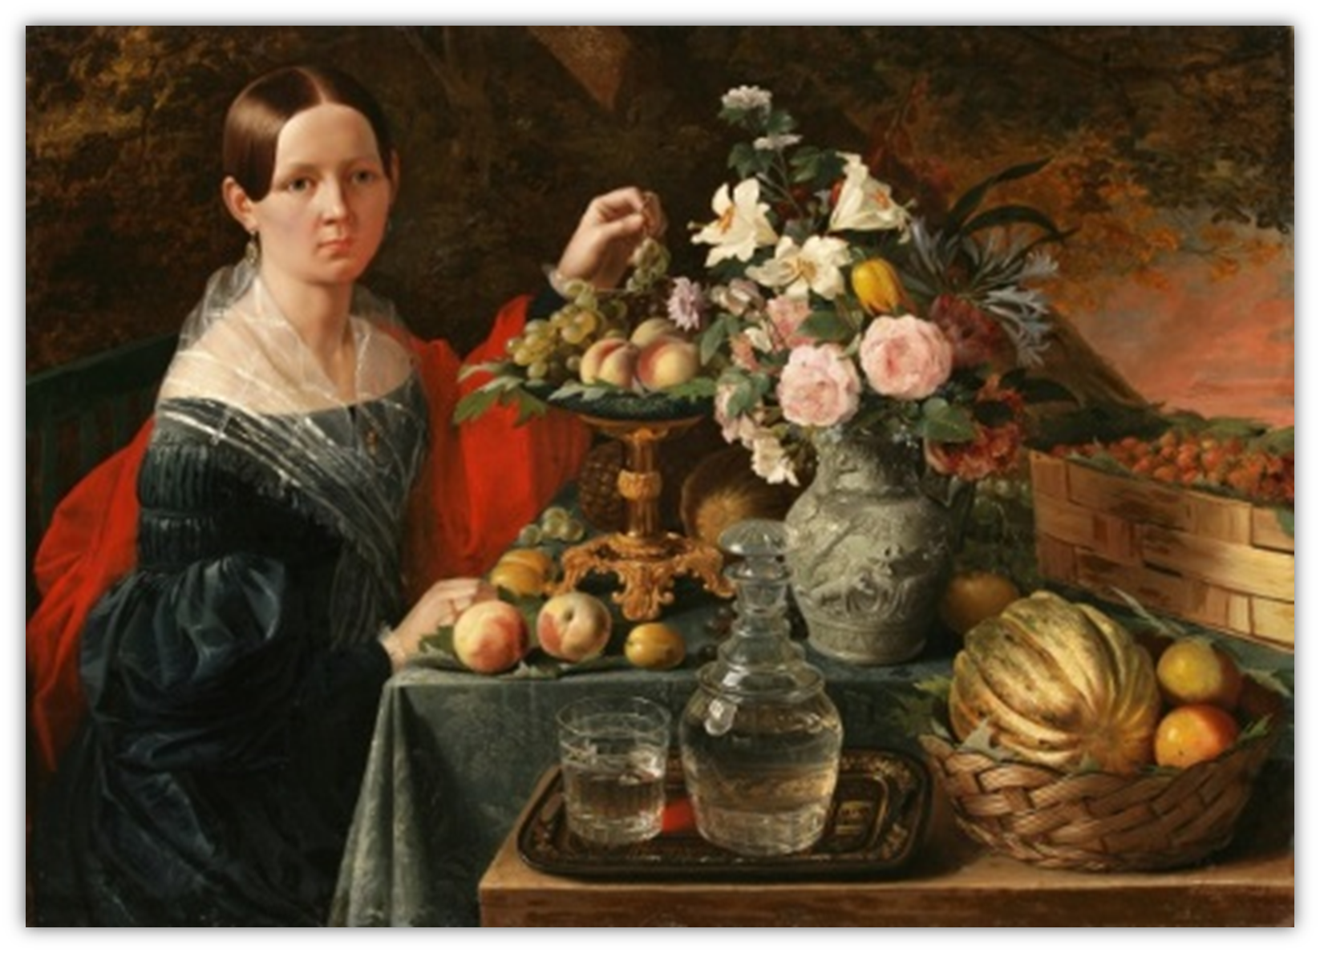
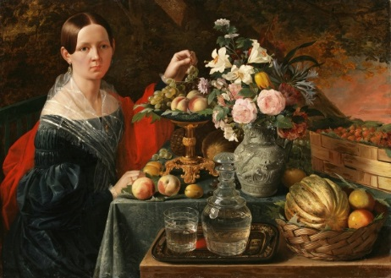


Slide 2
?
«0» «1»

Slide 3
Представление чисел в памяти компьютера

Slide 4
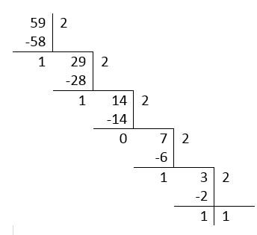
59₁₀
-59₁₀
00111011₂
11000100₂
11000100+1
111011₂
11000101
00111011₂
111011₂=1*2⁵+1*2⁴+1*2³+0*2²+1*2¹+1*2⁰

